Slide 1

UF3 – Accompagnement la vie sociale et relationnelle de la personne
Connaissances de base sur les technologies de l'information et des multimédias
Formatrice : C.Maison
Créé en janvier 2025
Formation DE AES-Campus du Vallon- Année 2025-2026

Slide 2

Connaissances de base sur les technologies de l'information et des multimédias
Brainstorming sur la technologie

Slide 3
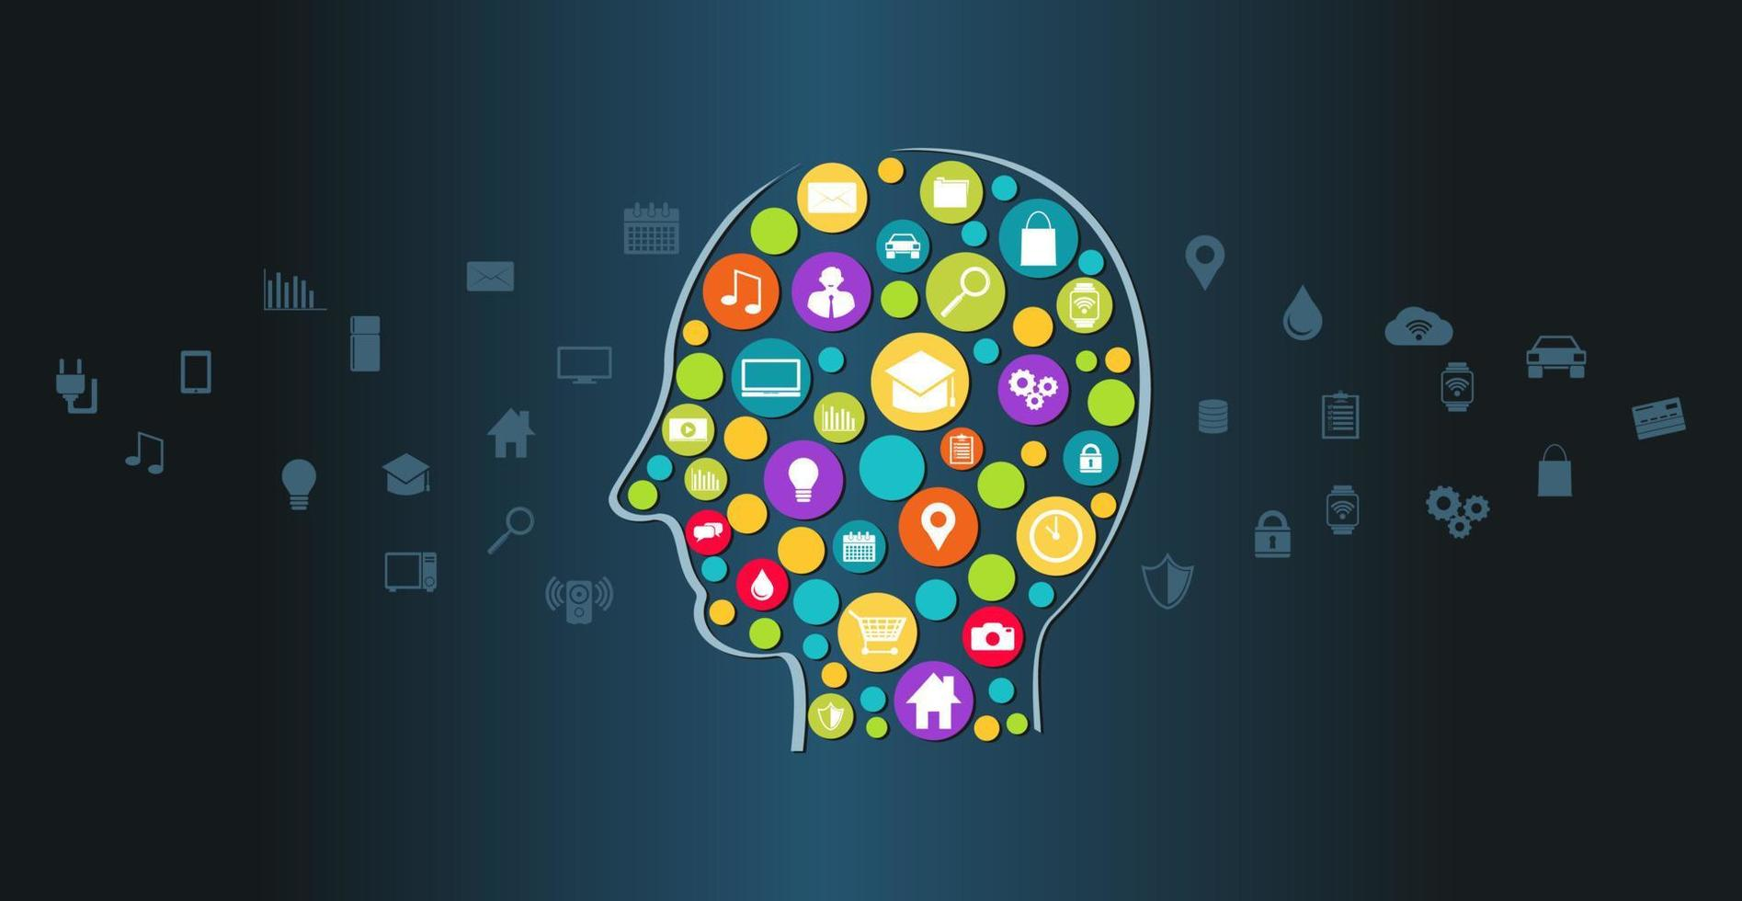
Qu'est-ce que la connaissance de la technologie ?
La compréhension par une personne de la fonction et du fonctionnement de la technologie et des applications actuellement disponibles sur cette technologie, par exemple, une compréhension de la façon d'utiliser une tablette, de télécharger une application et de partager une capture d'écran de quelque chose créé dans cette application.

Slide 4
Quelles sont les bases de la technologie ?
Les bases de l'informatique comprennent la compréhension du fonctionnement des ordinateurs et des réseaux, la connaissance des applications logicielles et la connaissance des principes de gestion des données et de cybersécurité. Ces fondamentaux constituent la base de compétences et de pratiques informatiques plus avancées.

Slide 5
Quelle est l’importance de la connaissance technologique ?
S’habituer aux technologies actuelles vous permettra de vous adapter facilement à toutes les nouvelles technologies qui vont s’infiltrer dans notre quotidien au cours des prochaines décennies. L’acquisition de compétences technologiques vous rend également plus attrayant aux yeux des employeurs et peut vous aider à obtenir ou à conserver certains postes.

Slide 6

Quel est l'objectif de la technologie ?
La technologie est la science qui permet aux êtres humains de créer des objets pour répondre à leurs besoins. L'enseignement de la technologie a pour finalité la compréhension de l'environnement technique contemporain dans toute sa diversité.

Slide 7
Pourquoi est-il important d’en avoir une connaissance de base de nos jours ?
« Les technologies de l'information (TI) jouent un rôle essentiel dans les utilisations personnelles, commerciales et à but non lucratif d'aujourd'hui. » Les technologies de l'information sont le principal moteur de l'innovation, et sans innovation, les entreprises ne survivront pas car elles sont la vague du futur.

Slide 8
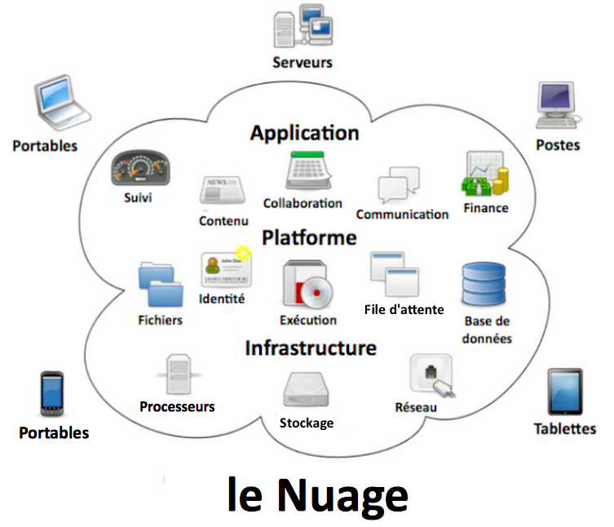

Slide 9

Quel est le risque lié aux nouvelles technologies ?
Le risque technologique (également appelé risque informatique) est un type de risque commercial défini comme la possibilité qu'une défaillance technologique perturbe une activité. De quel type de défaillance s'agit-il ? De nombreux types de défaillances : des cyberattaques aux pannes de service, en passant par des équipements obsolètes qui ne répondent plus à vos besoins, etc.

Slide 10
Quels sont les avantages de la technologie moderne ?
La technologie moderne offre de nombreux avantages, dont la facilitation des communications. Grâce aux téléphones, aux e-mails et aux réseaux sociaux, les individus peuvent rester en contact facilement, quel que soit l'endroit où ils se trouvent dans le monde. De plus, la technologie améliore l'éducation en offrant un accès plus large à des ressources éducatives, des cours en ligne et des outils d'apprentissage interactifs. Enfin, l'innovation et le progrès scientifique sont favorisés par la technologie moderne, en permettant aux chercheurs d'accéder à des données plus rapidement, de modéliser des phénomènes complexes et de développer de nouvelles technologies plus efficaces.

Slide 11
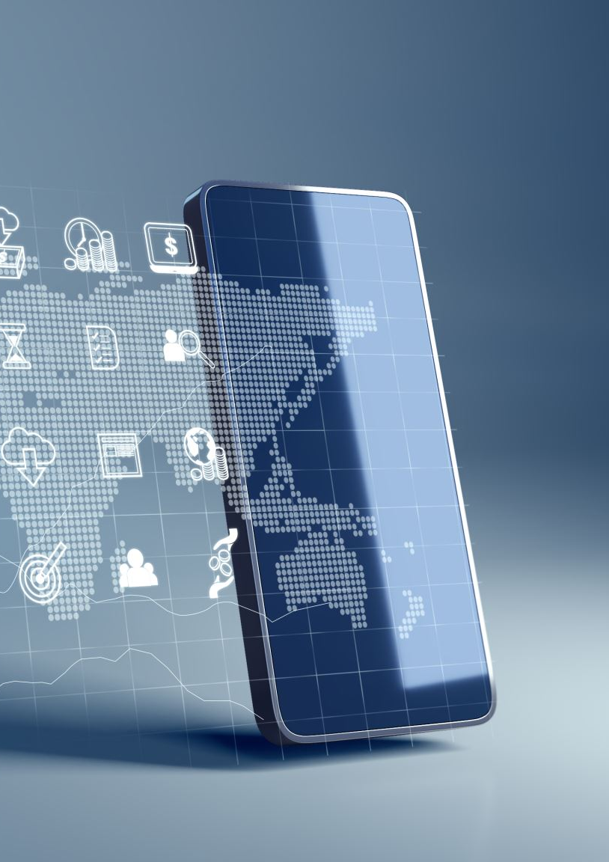
Facilitation des communications
La facilitation des communications est l'un des principaux avantages de la technologie moderne. Les outils de communication tels que les smartphones, les applications de messagerie et les réseaux sociaux permettent aux individus de rester en contact en tout temps et en tout lieu. Cette connectivité accrue favorise la collaboration professionnelle, les relations personnelles et l'échange d'informations à une échelle mondiale, facilitant ainsi la communication interculturelle et internationale.

Slide 12

Amélioration de l'éducation
La technologie moderne contribue à l'amélioration de l'éducation en offrant un accès plus large à des ressources éducatives et à des outils d'apprentissage innovants. Les élèves et les étudiants peuvent bénéficier de cours en ligne, de tutoriels interactifs et de plates-formes d'apprentissage personnalisé, ce qui leur permet d'acquérir des compétences et des connaissances de manière plus efficace et flexible. De plus, les enseignants peuvent utiliser la technologie pour créer des environnements d'apprentissage plus dynamiques et engageants.

Slide 13

Innovation et progrès scientifique
L'innovation et le progrès scientifique sont stimulés par la technologie moderne. Les chercheurs peuvent exploiter des outils sophistiqués pour collecter, analyser et interpréter des données à une échelle sans précédent, accélérant ainsi le processus de découverte scientifique. De plus, la technologie permet de modéliser des phénomènes complexes, de simuler des expériences et de développer de nouvelles technologies qui contribuent à faire avancer la recherche et le développement dans de nombreux domaines, tels que la médecine, l'ingénierie et les sciences de l'environnement.

Slide 14
Quels sont les inconvénients de la technologie moderne ? Dépendance excessive
Un des inconvénients majeurs de la technologie moderne est la dépendance excessive qu'elle crée chez les individus. Les smartphones, les réseaux sociaux et les jeux en ligne peuvent entraîner une addiction, affectant négativement la productivité au travail, les relations personnelles et la santé mentale. Cette dépendance excessive peut également avoir un impact sur la capacité des individus à se concentrer et à mener une vie équilibrée, créant ainsi des problèmes sociaux et psychologiques importants.

Slide 15

Problèmes de confidentialité et de sécurité
Un autre inconvénient majeur de la technologie moderne concerne les problèmes de confidentialité et de sécurité. Avec la prolifération des données sur internet, les risques de violation de la confidentialité et de piratage informatique sont devenus monnaie courante. Les utilisateurs sont de plus en plus exposés au vol d'identité, à la fraude en ligne et à la divulgation non autorisée d'informations personnelles. De plus, les dispositifs connectés peuvent être vulnérables aux attaques, mettant en péril la sécurité des utilisateurs et de leurs données.

Slide 16

Impact sur l'environnement
L'impact sur l'environnement est un autre inconvénient critique de la technologie moderne. La production, la consommation et l'élimination des appareils électroniques contribuent à la pollution de l'air, de l'eau et des sols. De plus, la demande croissante en énergie pour alimenter ces appareils entraîne une empreinte carbone considérable. Les déchets électroniques posent également un grave problème environnemental, car de nombreux appareils obsolètes finissent dans des décharges, contaminant l'environnement et mettant en danger la santé des communautés locales.

Slide 17
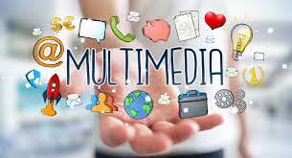
Connaissances de base sur les technologies de l'information et des multimédias
Brainstorming sur le multimédia

Slide 18
Qu'est-ce qu'on entend par multimédia ?
Ensemble des techniques et des produits qui permettent l'utilisation simultanée et interactive de plusieurs modes de représentation de l'information (textes, sons, images fixes ou animées).

Slide 19
Quel est le rôle du multimédia ?
Le multimédia facilite la diffusion et le partage de l'information. C'est pourquoi nous vous incitons à intégrer des images, vidéos ou encore podcast à vos communiqués de presse.

Slide 20
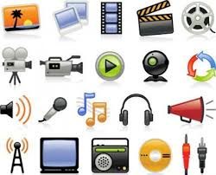
Quels sont les multimédias ?
Le multimédia désigne l'intégration de diverses formes de médias, tels que le texte, les graphiques, l'audio, la vidéo et l'animation, dans un format numérique. Il implique la combinaison de différents éléments pour créer un contenu interactif et dynamique qui engage les sens.

Slide 21
Quels sont les appareils multimédias ?
Des exemples de dispositifs multimédias comprennent les haut-parleurs, les écouteurs, les caméras Web, les microphones, les cartes graphiques et les moniteurs. Chacun de ces appareils joue un rôle unique en améliorant votre expérience multimédia, que ce soit pour jouer, regarder des vidéos ou lancer des appels vidéo.

Slide 22
Quelles sont les applications du multimédia ?
Le multimédia et ses applications sont vastes et variés. Il existe une multitude de définitions du mot multimédia. Il est défini comme une intégration contrôlée par ordinateur de texte, d'audio, de vidéo, d'animation et de tout autre média stocké, signifié et transmis numériquement. Le multimédia et ses applications font partie intégrante de la vie quotidienne moderne.

Slide 23
Multimédia linéaire et non linéaire
Le multimédia peut être à la fois linéaire et non linéaire. Le contexte actif direct qui ne nécessite aucun contrôle de navigation ou d'interaction est le multimédia linéaire. Les films sont un bon exemple de multimédia linéaire. Le contenu non linéaire est également connu sous le nom de contenu hypermédia qui utilise un contrôle de navigation interactif. Les jeux utilisent du contenu non linéaire pour fournir une interface utilisateur et une navigation.

Slide 24
Éléments multimédias et ses applications : leurs différents éléments jouent un rôle essentiel.
Texte
La forme multimédia la plus basique et la plus connue est le texte. Il constitue la base des programmes de traitement de texte et reste la forme fondamentale d'information largement utilisée dans les programmes multimédias. Le texte peut être personnalisé en fonction de la taille, de la police et de la couleur. C'est un type d'application que les gens utilisent tous les jours pour communiquer.

Slide 25
Éléments multimédias et ses applications : leurs différents éléments jouent un rôle essentiel.
Son audio
L'audio est une application multimédia efficace. Certains types d'informations ne peuvent être transmis que par le son. Le son audio permet de renforcer la prise en compte de l'information par le spectateur et contribue à générer un impact positif plus que tout autre support multimédia. Sa nature polyvalente permet de capter l'attention de l'utilisateur et de la rendre plus intéressante.

Slide 26
Éléments multimédias et ses applications : leurs différents éléments jouent un rôle essentiel.
Images graphiques statiques
Une image vaut mille mots, fidèle à ce proverbe, une image graphique transmet efficacement l'information. Les images renforcent l'attrait multimédia.

Slide 27
Éléments multimédias et ses applications : leurs différents éléments jouent un rôle essentiel.
Animation
L'animation consiste essentiellement en des images graphiques animées. Une animation représentant une personne effectuant une intervention chirurgicale est beaucoup plus facile à comprendre qu'un texte ou des images. Les animations permettent au créateur d'exprimer plus facilement les informations.

Slide 28
Éléments multimédias et ses applications : leurs différents éléments jouent un rôle essentiel.
Vidéo en mouvement intégral
La vidéo en mouvement intégral ajoute une valeur positive à l'application multimédia. Cependant, la vidéo en mouvement intégral prend de la place et la réduction de la qualité vidéo affectera l'impact qu'elle crée. C'est une méthode multimédia très populaire. Elle apporte un réalisme au multimédia que la plupart des autres éléments ne peuvent pas fournir. Il existe plusieurs façons de compresser les vidéos pour réduire le volume et l'espace de stockage.

Slide 29
Avantages du multimédia et de ses applications
Créativité
Il offre une large gamme d’applications créatives pour la communication de l’information.
Variété
Il s'adresse à tous les types de personnes.
Rentable
La plupart des produits multimédias ne nécessitent qu'un achat unique d'un appareil, ce qui les rend rentables à long terme.

Slide 30
Avantages du multimédia et de ses applications
Approche réaliste
Il offre une approche plus réaliste de l'apprentissage
Branché
La culture actuelle intègre le multimédia dans tous les domaines de la vie, ce qui en fait la forme de communication la plus tendance.

Slide 31
Inconvénients du multimédia
Accessibilité
Les dispositifs de diffusion multimédia ont besoin d'électricité pour fonctionner. La plupart des zones rurales ne disposent pas des équipements de base nécessaires à la diffusion multimédia.
Distrayant
Cela peut détourner l'attention d'informations importantes en raison de sa nature accrocheuse.
Cher
Comparée aux supports d’information traditionnels, la production multimédia est coûteuse.

Slide 32
Inconvénients du multimédia
Prend du temps
La création multimédia nécessite plus de temps en raison de sa nature créative.
Nécessite une maîtrise
La maîtrise du multimédia nécessite beaucoup de temps et d’énergie car elle est complexe et implique un certain nombre d’éléments
Fragile
Le multimédia est vulnérable car les appareils concernés peuvent facilement se casser ou se ternir. De plus, la plupart des appareils ne sont pas étanches, ce qui les rend fragiles. Certains dommages sont réparables tandis que d'autres ne contribuent pas à la pollution mondiale.

Slide 33
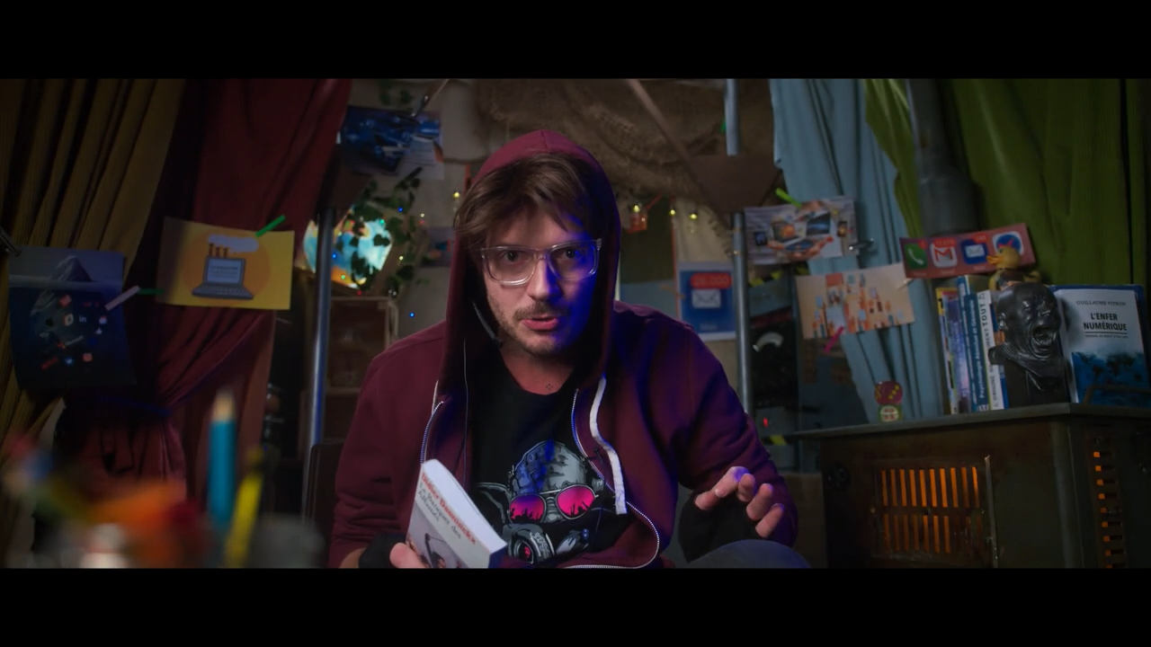
La pollution numérique
Vidéo tout l’monde s’en fout

Slide 34
Accessibilité et handicap : les nouvelles technologies destinées à pallier les déficiences
Sans même nous en rendre compte, nous sommes quotidiennement sollicités par les aides technologiques pour personnes en situation de handicap. Les inventions telles que la télécommande, la vocalisation dans les rames de métro, ou encore le signal sonore aux passages piétons en sont quelques exemples parmi une longue liste.
Il est donc clair que le développement des technologies liées à l’accessibilité aux handicapés est intimement rattaché aux besoins de tous les usagers, qu’ils soient en situation de handicap ou non.

Slide 35
Les avancées technologiques, leviers de l’accessibilité des personnes handicapées
ce concept consiste essentiellement à ce que l’écosystème numérique (internet, applications, outils et terminaux) soit accessible et utilisable par tous, notamment aux personnes ayant un handicap - les personnes atteintes d’une déficience physique ou mentale.
Pour tout dire, chaque utilisateur doit pouvoir percevoir, comprendre, naviguer et interagir aisément. Le but étant de faire évoluer tout le monde au même rythme, sans que quiconque soit mis à l’écart. Ce qui revient à dire que les nouvelles technologies au service du handicap pallient les difficultés des personnes présentant des déficiences physiques ou mentales.
Sous cet angle, la technologie d’assistance pour le handicap doit répondre à un véritable enjeu, celui de contourner les obstacles auxquels font face les personnes handicapées. C’est ainsi qu’ils pourront profiter des mêmes privilèges, que ce soit dans un cadre personnel ou professionnel.

Slide 36
Qui est concerné par l'accessibilité numérique ?
Les personnes particulièrement concernées par l'accessibilité numérique peuvent être « classées en plusieurs catégories ». Une personne sur dix souffre d’un handicap et une sur cinq considère être limitée dans ses activités.
Les handicaps peuvent être physiques et sensoriels (moteurs, auditifs, visuels), mentaux (intellectuels, psychiques, cognitifs) ou les deux (polyhandicaps).

Slide 37
Le handicap visuel
Le handicap visuel peut être moyen ou sévère, comme le daltonisme, la cécité ou la rétinopathie. Aujourd’hui, les personnes aveugles peuvent accéder aux contenus sur le web grâce à des lecteurs d’écran associés à une plage braille et à la technologie de la synthèse vocale.
Des innovations pour handicap telles que les loupes d’écran ou des logiciels plug-in sont conçues à destination des personnes malvoyantes avec possibilité d’agrandir les textes ou de modifier leurs couleurs.

Slide 38
Le handicap moteur
Le handicap moteur est un terme assez large, mais nous nous attarderons surtout, et à juste titre, sur l’incapacité des individus à utiliser la souris ou le clavier. En effet, les personnes à mobilités réduites éprouvent des difficultés de compréhension, de contrôle des mouvements, d’enchaîner des mouvements séquentiels ou de combinaisons de touches.
Des solutions comme des claviers spécifiques ainsi que le « focus » (petit encadré signalant une action possible via des liens ou boutons) permettent de faciliter la navigation.

Slide 39
Le handicap auditif
Les personnes sourdes ou malentendantes ont du mal avec les informations sonores, les fichiers sons (podcast) et la vidéo. Elles ressentent parfois des difficultés d’élocution et de compréhension écrite.

Slide 40
Le handicap mental ou cognitif
Les utilisateurs présentant un trouble mental ou cognitif souffrent de problèmes de réflexion, de mémoire et de perception. C’est pourquoi il est important d’adapter, voire de simplifier, la consultation et la navigation web. D’ailleurs, la mise à jour des règles de l'accessibilité numérique du WCAG 2.1 prône à tout va l’application de nouveaux critères liés au handicap cognitif.
Les personnes âgées (d’au moins 60 ans) sont également concernées par les problèmes d’accessibilité aux innovations technologiques. Notons-le : les seniors représentaient 18,8 % de la population en France en 2016 (chiffres publiés par l’INSEE début 2016). Et, selon la tendance actuelle, la donne n’est pas prête de changer avant 2035 minimum.
Les seniors, qui sont plus vulnérables, peuvent donc faire face aux mêmes contraintes d’accessibilité dues à la déficience motrice, la diminution de certaines capacités (vision, concentration, audition) et de surcroît des difficultés à maîtriser ou apprendre l’utilisation de nouvelles technologies ; 3 raisons qui justifient l’accessibilité aux personnes en situation de handicap.

Slide 41
Une obligation légale
Dans bon nombre de pays occidentaux, l’accessibilité aux personnes handicapés est un must lors de la conception des sites des services publics. Dans l’Hexagone, en l’occurrence, la loi de février 2005 sur l’égalité des droits et des chances, la participation et la citoyenneté des personnes handicapées est on ne peut plus explicite à ce sujet :
« Les services de communication publics en ligne des services de l’État, des collectivités territoriales et des établissements publics qui en dépendent doivent être accessibles aux personnes handicapées. L’accessibilité des services de communication publics en ligne concerne l’accès à tous types d’information sous forme numérique, quels que soient le moyen d’accès, les contenus et le mode de consultation. Les recommandations internationales pour l’accessibilité de l’internet doivent être appliquées pour les services de communication publique en ligne. (…) Le décret énonce en outre les modalités de formation des personnels intervenant sur les services de communication publique en ligne. »

Slide 42
Un enjeu de citoyenneté
L’enjeu de citoyenneté n’est évidemment pas en reste. L’outil numérique fait partie du quotidien de tous, dans la vie professionnelle et privée. Autrement dit, il est devenu un moyen d’intégration et d’autonomie dans toutes les sphères de la société. D’où l’importance de mettre la technologie au service des personnes ayant un handicap.
Comment utiliser les nouvelles technologies pour les rendre accessibles à tous ?
Compte tenu de ce qui précède, l’appel est lancé aux concepteurs et aux ingénieurs de logiciels, de systèmes d’exploitation, d’applications et d’appareils ! En effet, des normes pour les personnes handicapées tiennent compte de la construction des plateformes web et des documents électroniques accessibles tout en respectant la qualité graphique, fonctionnelle et ergonomique.
Pour cela, on préconise un format normalisé dès le début de la conception tels les exemples que nous allons découvrir.

Slide 43
Quelques exemples d’innovations au service du handicap
La reconnaissance vocale
Avec l’avènement de la technologie vocale, les géants du web (Google, Apple, Facebook, Amazon et Microsoft) tirent pleinement parti de l’intelligence artificielle, plus précisément du deep learning.
Fonctionnant grâce à un réseau de neurones artificiels, cette branche de l’apprentissage automatique permet aux GAFAM (Google et consorts) de développer des assistants intelligents comme Google Now, Alexa, Siri, Cortana pour comprendre la voix des utilisateurs et ainsi répondre efficacement à leurs requêtes.
Selon ce qui précède, on constate que les assistants vocaux peuvent faciliter le quotidien des personnes handicapées, dans de nombreuses situations. Dans la pratique, ils permettent d’associer une série d’actions tout simplement avec la voix sans avoir besoin de se déplacer ni de manipuler l’appareil.

Slide 44
Quelques exemples d’innovations au service du handicap
Il suffit de dire « Ok Google... », par exemple, pour ouvrir des volets ou allumer des lumières. En 2020, on compte environ 24 milliards d’appareils connectés dans le monde. Ce qui représente 4 appareils par personnes. Selon certaines études, il faudrait s’attendre à atteindre les 50 milliards en 2030. Il s’agit d’une réelle explosion des technologies. Une course effrénée à la 5G est engagée par Nokia, Huawei et Ericsson qui se partagent le marché mondial en cumulant 60.4% des parts mondiales à eux trois (source Le Monde).
En outre, certains outils, comme le transcripteur vocal, aident énormément les personnes en situation de handicap moteur. Grâce à une retranscription vocale hautement performante, l’utilisateur éprouvant des difficultés à se servir du clavier et/ou de la souris peut dicter et mettre en forme du texte.
Mais ce qui contribue en priorité à un moyen d’accessibilité des personnes handicapées s’étend bien au-delà de cet usage « exclusif ». Par ailleurs, la migration vers le SEO vocal fait beaucoup parler d’elle à l’heure où 20 % des requêtes sur Google proviennent de la recherche vocale.
En d’autres mots, les attentes sont élevées et il faudra miser fort pour satisfaire le plus grand nombre. Tout bien considéré, l’IA, par le biais de la reconnaissance vocale, permet de fournir une réponse adéquate aux requêtes des utilisateurs tout en offrant une meilleure interaction.

Slide 45
Quelques exemples d’innovations au service du handicap
La synthèse vocale
Avec la synthèse vocale, vous pouvez désormais donner de la voix à vos sites web, documents numériques ou applications mobiles. Concrètement, vos contenus textuels se transforment en paroles plus vraies que nature pour favoriser l’accessibilité.
La transcription phonétique regroupe un ensemble de champs d’application, notamment la vocalisation d'écrans informatiques (lecteur d’écran) ou des outils de vocalisation web comme Readspeaker.
Dans le deuxième exemple, vos contenus en ligne sont instantanément convertis en synthèse vocale donnant accès aux seniors, aux personnes non voyantes, malvoyantes et celles ayant des difficultés de lecture. In fine, la technologie de synthèse vocale répond parfaitement aux normes de l’accessibilité définies par le World Wide Web (WCAG).

Slide 46
Quelques exemples d’innovations au service du handicap
Le sous-titrage automatique
Les nouvelles technologies ont permis l’intégration des sous-titres automatiques pour aider les personnes ayant une déficience auditive ou visuelle.
Deux exemples concrets : PowerPoint et Skype, puisqu'ils proposeront bientôt des sous-titres automatiques et en temps réel. Ainsi, la firme de Bill Gates mise fort en procurant une solution capable d’offrir une transcription écrite (en temps réel) des paroles des interlocuteurs.

Slide 47
Quelques exemples d’innovations au service du handicap
La technologie haptique
Les technologies haptiques représentent un atout de taille dans l’accessibilité des personnes atteintes de handicaps, notamment les malvoyants et les non-voyants.
L’écran tactile est conçu dans le but de faire ressentir des vibrations légères lorsque l’utilisateur pose son doigt dessus. Le but étant de donner la sensation d’appuyer sur un bouton physique pour vivre une meilleure expérience.
En somme, il favorise non seulement l’action, mais aussi la perception ce qui répond parfaitement aux critères W3C. Voilà pourquoi les géants du numérique comme Fujitsu et Apple se sont empressés de lancer leurs produits pour offrir une accessibilité totale aux handicapés.

Slide 48
Quelques exemples d’innovations au service du handicap
La robotique
La robotique s’avère être un atout technologique de taille, pour assurer l’accessibilité des personnes à mobilité réduite, frappées notamment par la paralysie. L’invention des exosquelettes ou squelettes extérieurs permet aux personnes paralysées (des membres inférieurs) de reprendre une vie active.
Le Genium X3
Cet appareillage prothétique motorisé, à l’origine destiné à la rééducation des militaires blessés, aide à redonner de la mobilité aux personnes ayant perdues l’usage de leur jambe.
Rewalk
Autre exemple de la marche appareillée : le Rewalk est un dispositif qui permet aux personnes de recouvrir les jambes et les cuisses. Outre le fait de faciliter la marche, l’exosquelette apporte de nombreux bienfaits tant sur l’aspect physique que psychologique.

Slide 49
Quelques exemples d’innovations au service du handicap
La technologie de reconnaissance des mouvements
La technologie de reconnaissance des mouvements vient allonger la liste des dispositifs d’aide technique au handicap. Sur ce point, les innovations développées font la part belle aux jeux vidéo, dont les consoles telles que Wii et Kinect. Le concept - il est judicieux de le rappeler - repose sur un contrôle de l’interface sans utilisation de manettes ni périphériques ; tout se joue avec le corps.
Ce qui est intéressant avec la Wii, c’est qu’elle permet l’accessibilité aux différentes formes de handicaps. Grâce notamment à des consoles de jeux avec plateaux comme le Wii Balance Board. En plus de servir d’outil de rééducation - pour favoriser la mobilité des articulations et l’équilibre entre autres -, la « thérapie Wii » s’avère une excellente approche cognitive.
Mais la technologie de reconnaissance des mouvements va encore plus loin dans son champ d’application. Leap Motion a mis au point un suivi des mains plus lisse et plus organique que jamais en boostant l’expérience AR / VR (réalité augmentée et réalité virtuelle) à un niveau inégalé.

Slide 50
Quelques exemples d’innovations au service du handicap
La technologie de reconnaissance des mouvements
Toujours dans l’univers virtuel, Google et Microsoft ont apporté tous deux, en quelque sorte, leur pierre à l’édifice afin de résoudre les problèmes d'accessibilité, en réalité virtuelle. La firme de Mountain View a créé un prototype de système de navigation audio-spatiale pour la réalité virtuelle.
Microsoft, quant à lui, propose l’accessibilité en VR avec « Canetroller », un petit bijou rendant accessible la réalité virtuelle aux malvoyants grâce à la simulation haptique et auditive d'une canne.

Slide 51
Comment accroître l’accessibilité numérique ?
Le premier réflexe est de prendre acte dès le départ de la notion de conception universelle : d’associer intuitivement handicap et technologie ! C’est-à-dire, créer des appareils, des produits et des services accessibles sans besoin d’adaptation. Ces dispositifs réuniront bien sûr tous les aspects techniques, ergonomiques et éditoriaux de l’outil.
Il s’agit concrètement de mettre tout en œuvre pour permettre de réelles avancées technologiques pour le handicap, que ce soit sur un site internet, une documentation électronique, des terminaux ou encore des applications.

Slide 52
Qu'est-ce que ChatGPT et comment l'utiliser ?
C'est est un modèle d'intelligence artificielle de pointe développé par OpenAI. L'intelligence artificielle Chatgpt est pourvu d'un grand modèle de langage (LLM) capable de générer du texte humain, traduire des langues, écrire différents types de contenu créatif et répondre à vos questions de manière informative.

Slide 53
Qu'est-ce que veut dire GPT ?
Définition de GPT : GPT (Generative Pretrained Transformer) est une technologie d'intelligence artificielle (IA) avancée développée par OpenAI, une organisation de recherche en IA.

Slide 54
C'est quoi le but de ChatGPT ?
ChatGPT est un modèle d'intelligence artificielle développé par l'entreprise OpenAI. Il s'agit d'un modèle conversationnel interactif, c'est-à-dire qu'il répond aux questions que vous lui posez de manière précise et détaillée.

Slide 55
Pourquoi ChatGPT n'est pas fiable ?
S'il dispose de moins de données d'entraînement sur un sujet, ChatGPT a moins de chances d'être précis. Étant donné que le modèle n'utilise pas les informations les plus récentes sur l'internet, cela signifie que les informations récentes ne font pas encore partie de ses données d'apprentissage.

Slide 56
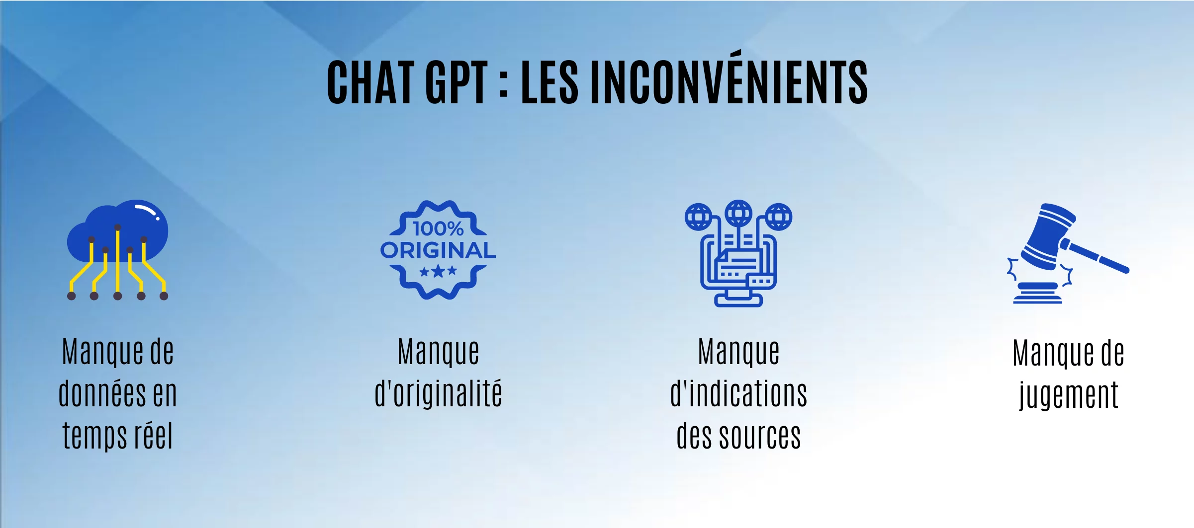
Quels sont les inconvénients de ChatGPT ?
Il est important de noter que chat GPT est un modèle de langage et qu'il n'a donc pas la capacité de ressentir des émotions, comme la haine ou l'amour. Il n'a donc pas d'opinion, de préférence. Ce qui peut parfois conduire à des réponses incohérentes et inappropriées.

Slide 57


